Slide 1
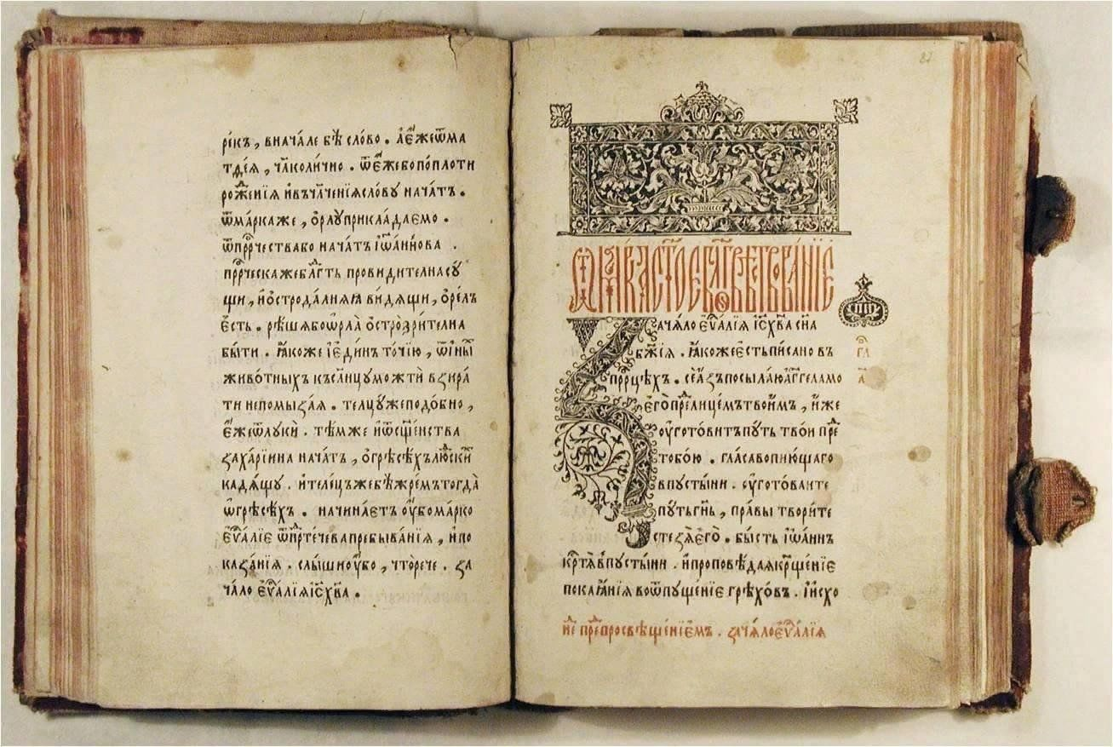

Slide 2
Церковно-
славянский
язык

Slide 3
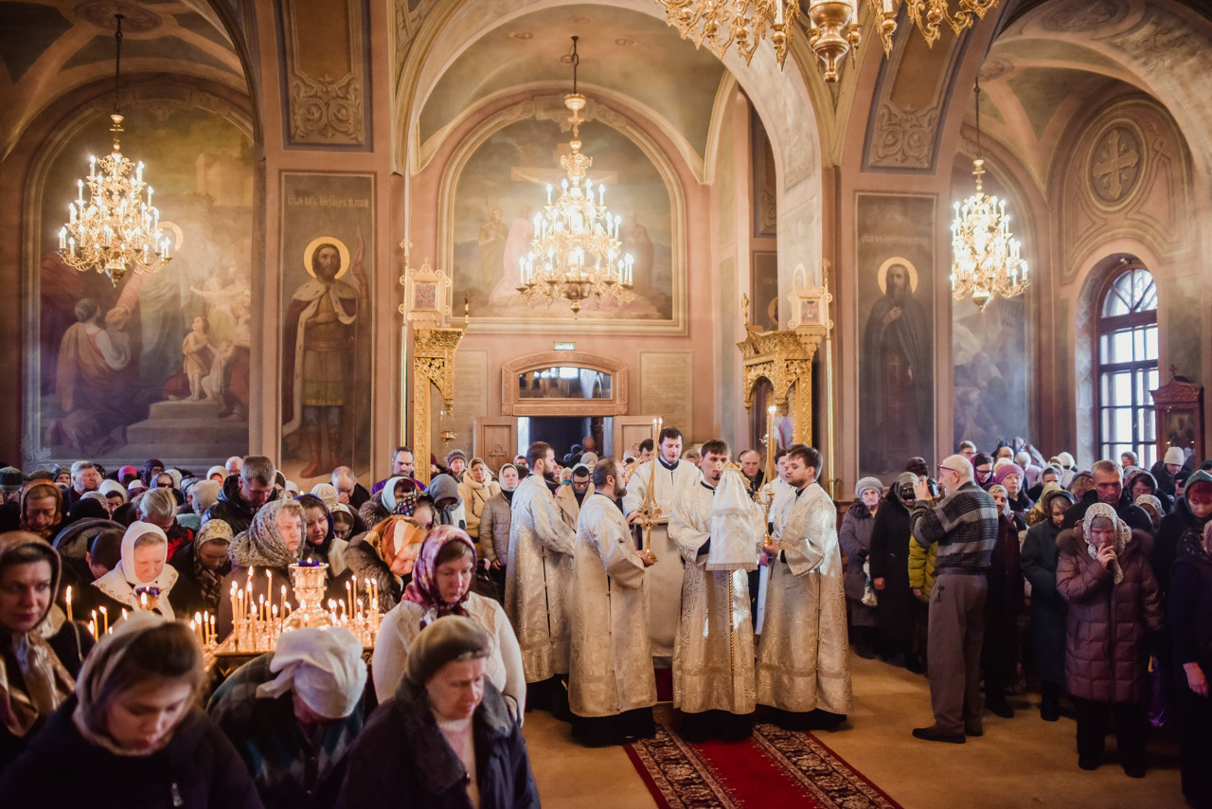
За богослужением в храме звучит чтение молитв и песнопения.

Slide 4
Молитва — обращение верующих к Богу и святым.
Песнопение — молитва, которая поётся хором.

Slide 5
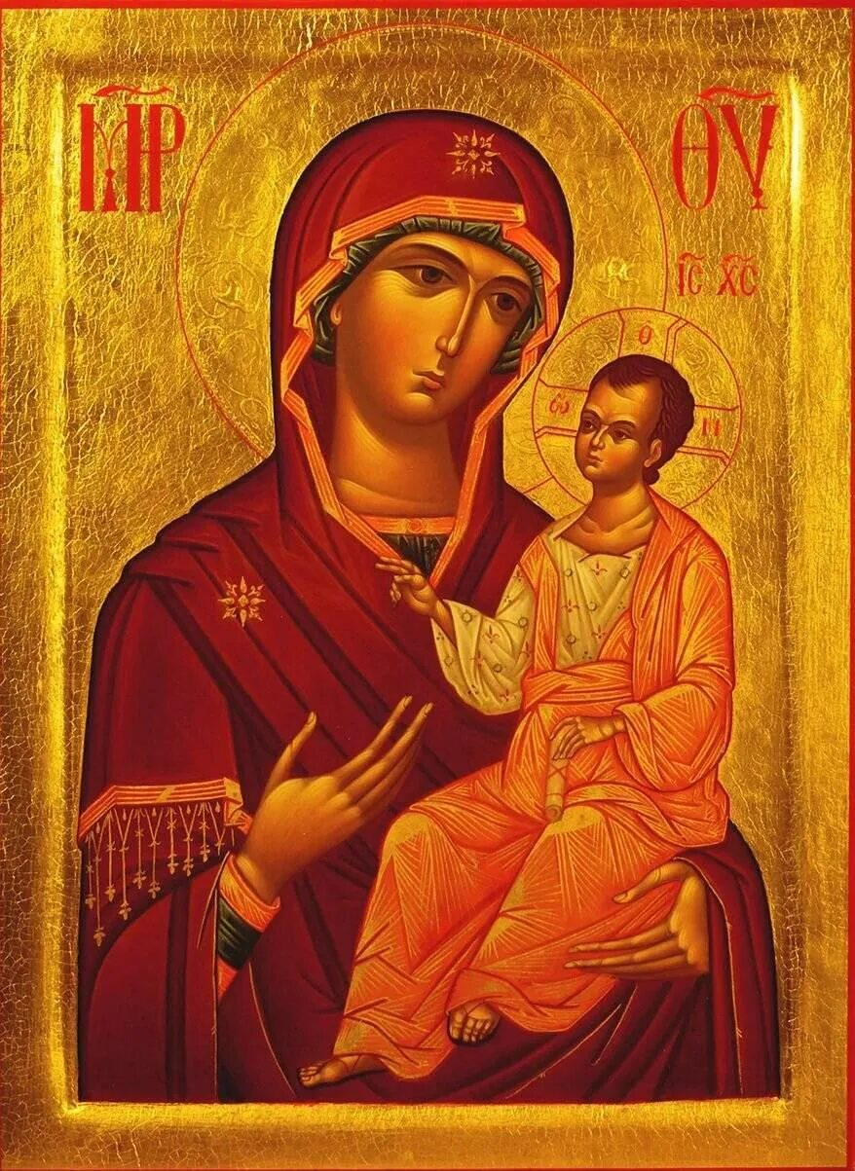
Богородице Дево, радуйся!
Благодатная Марие, Господь с Тобою.
Благословенна Ты в женах и благословен Плод чрева Твоего, яко Спаса родила еси душ наших.
ЧРЕВО - живот
ЕСИ- быть
ЯКО - как, что, ибо

Slide 6
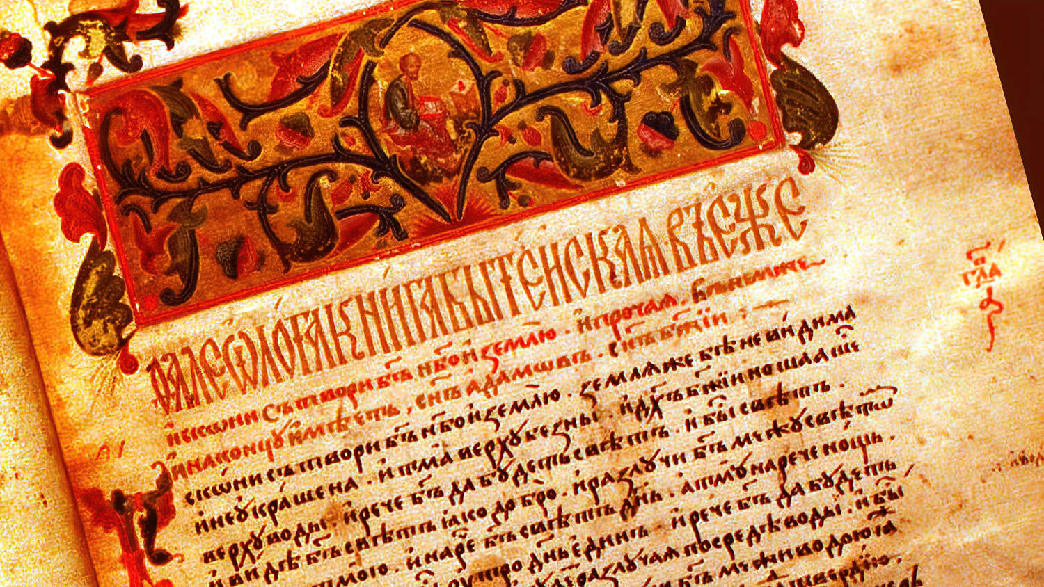
Уподобихся неясыти пустынней,
Бых яко нощный вран на нырищи.
Бдех и бых яко птица особящаяся на зде.

Slide 7
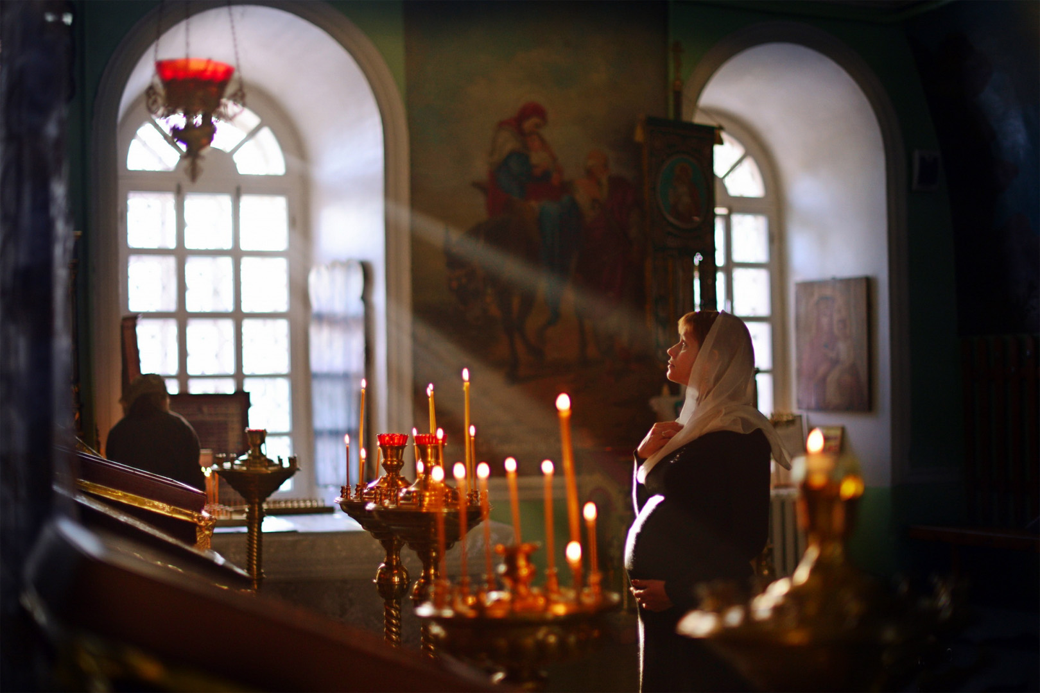
Молитвы в Русской православной церкви традиционно совершаются на церковнославянском языке.

Slide 8
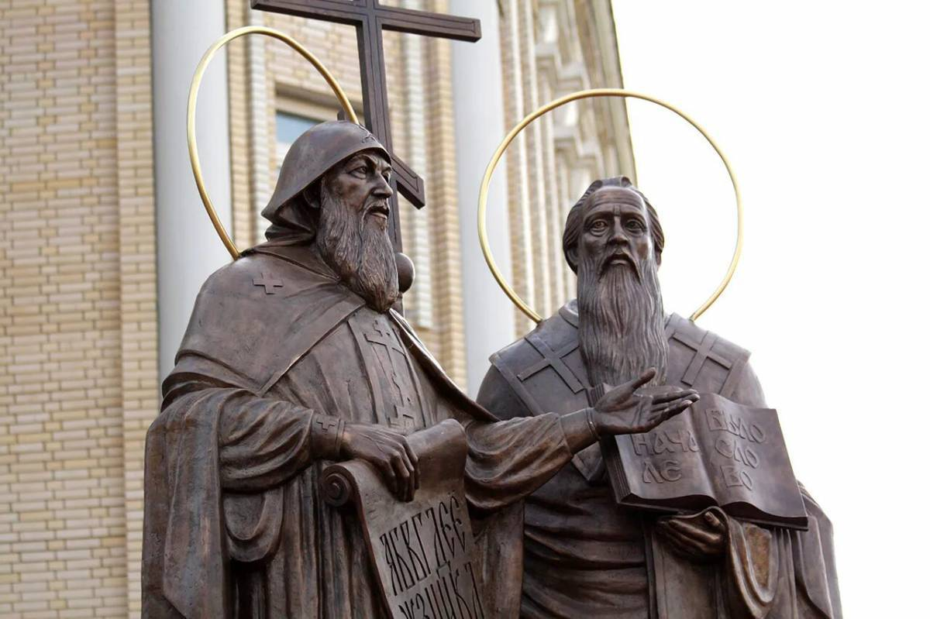
Церковнославянский язык возник, благодаря трудам христианских миссионеров — святых братьев Кирилла и Мефодия.

Slide 9
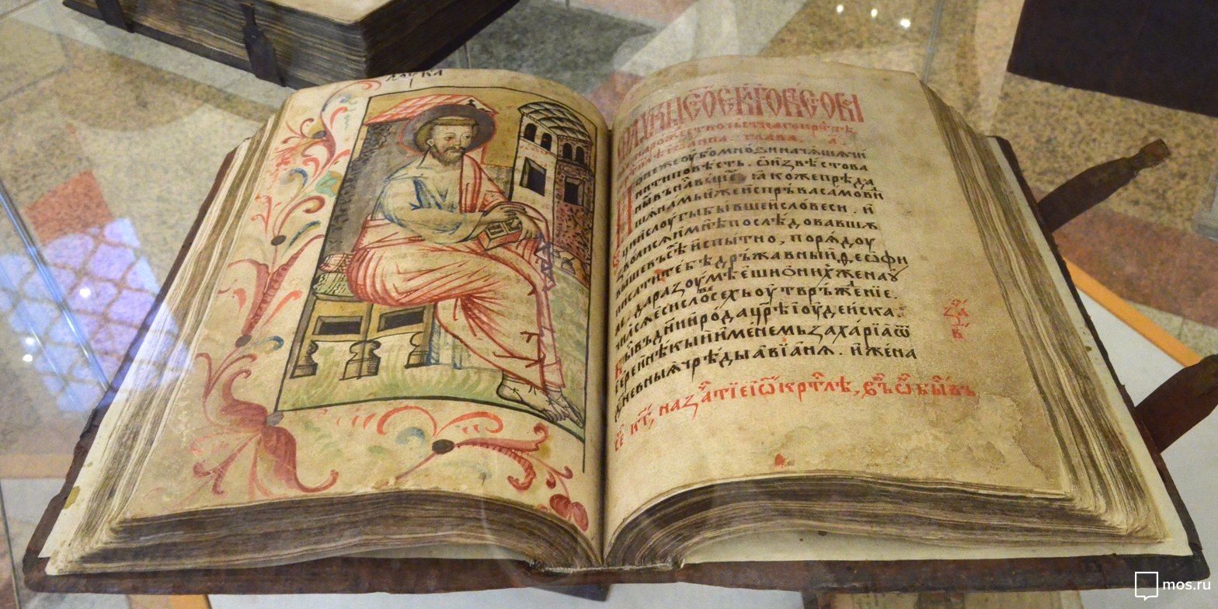
Кирилл и Мефодий перевели на славянский язык и записали важнейшие христианские тексты.

Slide 10
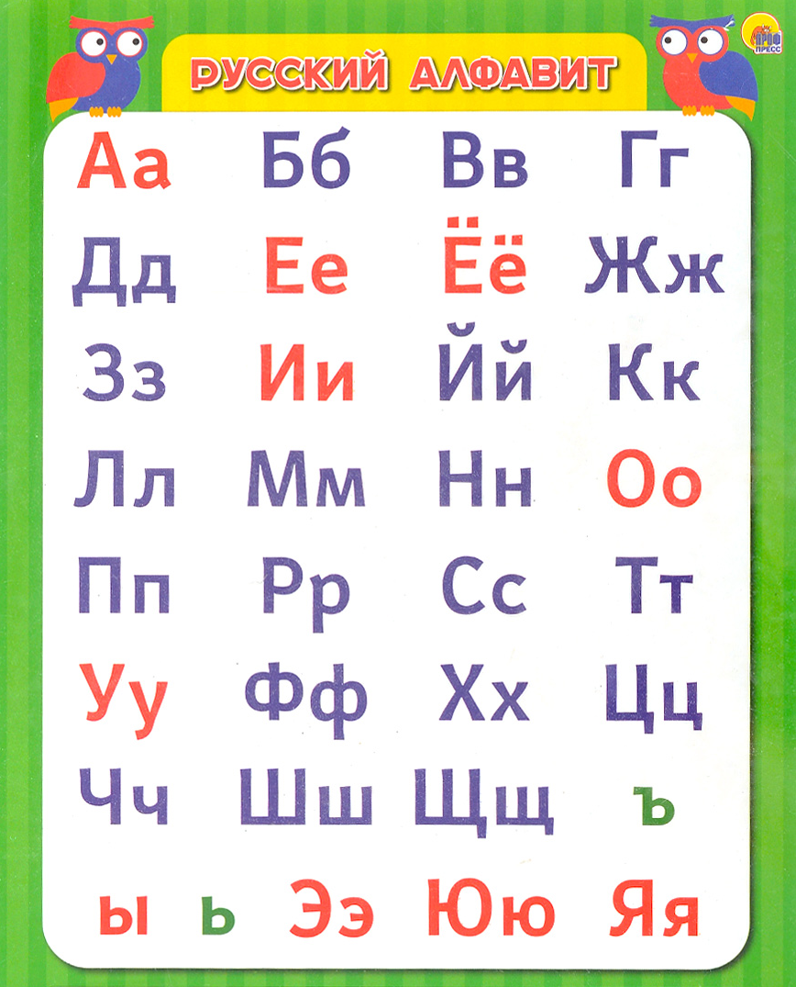
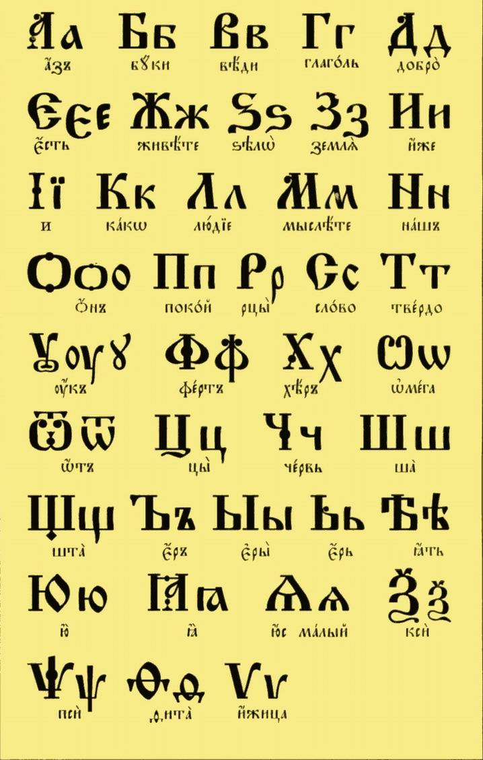

Slide 11
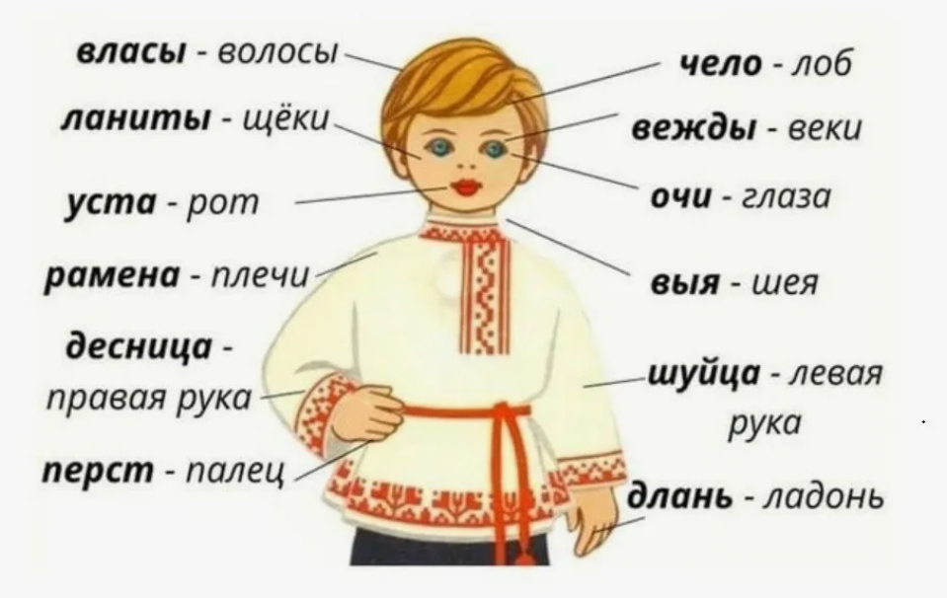

Slide 12
Церковно-славянский язык - хранитель красоты, глубины, богатсва и силы русского языка.

Slide 13
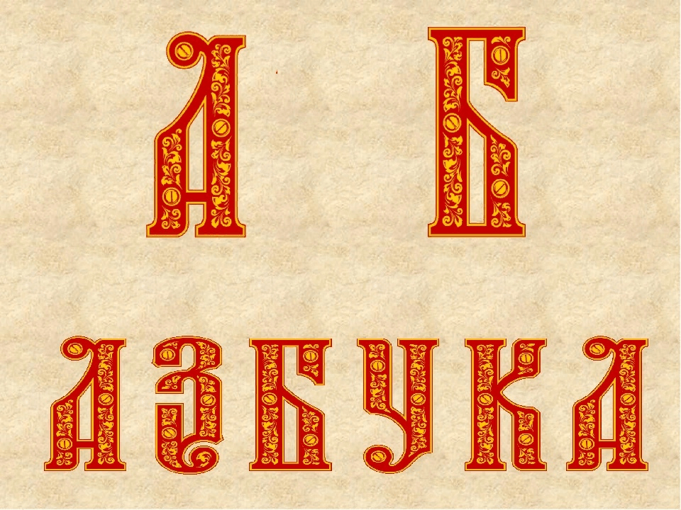
ПРОДОЛЖИ ФРАЗУ:
Я узнал...
Мне было интересно...
Мне было сложно...

